Slide 1

CHÀO MỪNG QUÝ THẦY CÔ ĐẾN DỰGIỜ
MÔN: KHTN 8

Slide 2

BÀI 29:SỰ NỞ VÌ NHIỆT

Slide 3





NỘI DUNG DẠY HỌC
SỰ NỞ VÌ NHIỆT CỦA CHẤT RẮN, LỎNG, KHÍ
ỨNG DỤNG VÀ TÁC HẠI CỦA SỰ NỞ VÌ NHIỆT
LUYỆN TẬP VÀ VẬN DỤNG

Slide 4

KHỞI ĐỘNG
Tháp Eiffel bằng thép cao 324 m ở thủ đô Paris nước Pháp là tháp bằng thép nổi tiếng thế giới. Các phép đo chiều cao của tháp vào ngày 01/01/1890 và ngày 01/07/1890 cho thấy trong vòng 6 tháng tháp cao hơn thêm 10 cm. Chẳng lẽ một cái tháp bằng thép lại có thể “lớn lên” được? Em có thể giải thích được hiện tượng này không?

Slide 5

I. Sự nở vì nhiệt của chất rắn
Thí nghiệm
Người ta dùng thí nghiệm mô tả ở Hình 29.1 để tìm hiểu sự nở vì nhiệt của các chất rắn khác nhau (Hình 29.1).
- Ba thanh nhôm, đồng, sắt (1).
- Khay đựng cồn và tấm chắn đậy khay đựng cồn để đảm bảo các thanh tăng nhiệt độ giống nhau (2).
- Bộ phận ghi độ dãn nở của các thanh, mặt ghi vạch và kim chỉ thị (3).
- Khi đốt cồn trong khay, đậy nắp chắn lên khay, thì thấy các kim chỉ thị quay. Kim ứng với thanh nhôm quay nhiều nhất, kim ứng với thanh sắt quay ít nhất.
- Khi tắt đèn cồn các kim chỉ thị lại dần quay về vị trí cũ.
Nhận xét về sự nở vì nhiệt của các chất rắn khác nhau.

Slide 6

Các chất rắn nở ra khi nóng lên, co lại khi lạnh đi.
- Các chất rắn khác nhau nở vì nhiệt khác nhau.
II. Sự nở vì nhiệt của chất lỏng
Thí nghiệm
Chuẩn bị: Một bình thủy tinh đựng nước màu có ống thủy tinh xuyên qua nút (Hình 29.3); một chậu thủy tinh đựng nước nóng và một chậu thủy tinh đựng nước lạnh.
Tiến hành:
Đặt bình thủy tinh vào chậu nước nóng. Quan sát và giải thích hiện tượng xảy ra với nước màu trong ống thủy tinh.
Lấy bình thủy tinh từ chậu nước nóng ra đặt vào chậu nước lạnh. Quan sát và giải thích hiện tượng xảy ra với nước màu trong ống thủy tinh.

Slide 7

- Các chất lỏng nở ra khi nóng lên, co lại khi lạnh đi.
- Các chất lỏng khác nhau nở vì nhiệt khác nhau.
Tìm thêm ví dụ về sự nở vì nhiệt của chất lỏng.

Slide 8
Ví dụ:
- Khi đun nước người ta không đổ thật đầy ấm vì khi đun, nước bên trong ấm sẽ nở ra, tác dụng lực đẩy vào nắp ấm làm nắp ấm bật ra và nước tràn ra.
- Khi ta đo nhiệt độ bằng nhiệt kế thủy ngân, thủy ngân nở ra vì nhiệt độ tăng và dâng lên trong ống.
III. Sự nở vì nhiệt của chất khí
Thí nghiệm
Chuẩn bị:
- Bình cầu với nút cao su có ống thủy tinh xuyên qua.
- Cốc nước màu.
Tiến hành:
- Nhúng đầu ống thủy tinh xuyên qua nút cao su và nước màu.

Slide 9
- Dùng ngón tay cái bịt chặt đầu còn lại của ống rồi rút ống ra khỏi nước sao cho trong ống còn giữ lại một giọt nước màu (Hình 29.6a).
- Lắp nút cao su có gắn ống thủy tinh trên vào bình cầu.
- Quan sát, mô tả và giải thích hiện tượng xảy ra đối với giọt nước màu trong ống thủy tinh khi chỉ cần xoa hai tay vào nhau rồi áp vào bình cầu.

Slide 10

- Các chất khí nở ra khi nóng lên, co lại khi lạnh đi.
- Các chất khí khác nhau nở vì nhiệt như nhau.
- Chất khí nở vì nhiệt nhiều hơn chất lỏng, chất lỏng nở vì nhiệt nhiều hơn chất rắn.
IV. Công dụng và tác hại của sự nở vì nhiệt
1. Công dụng
Sự nở vì nhiệt của các chất có nhiều công dụng.
Ví dụ:Ứng dụng trong việc chế tạo các loại nhiệt kế khác nhau, khí cầu, băng kép, ….

Slide 11

Khắc phục tác dụng có hại của sự nở vì nhiệt. Đề phòng sự nở vì nhiệt: Khi trời nóng chiều dài của cầu tăng lên
Đầu cầu sắt phải đặt trên các gối đỡ xê dịch được trên các con lăn.

Slide 12
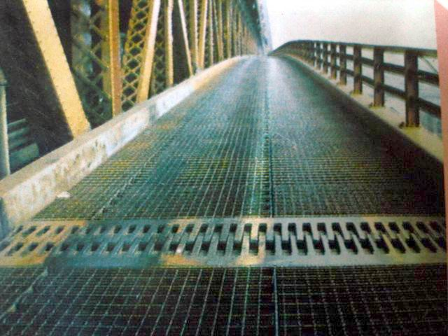
Có khoảng cách giữa các nhịp cầu

Slide 13
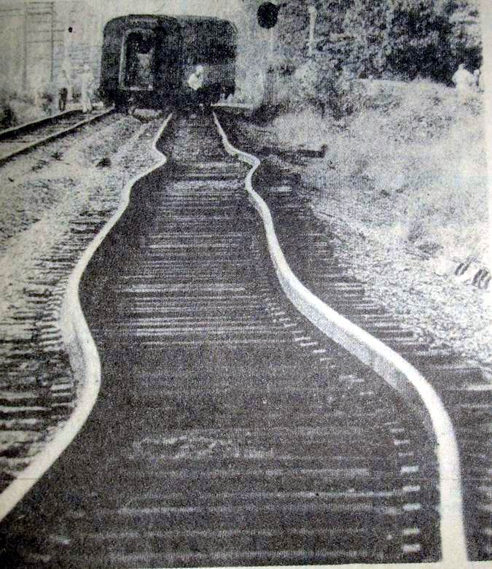
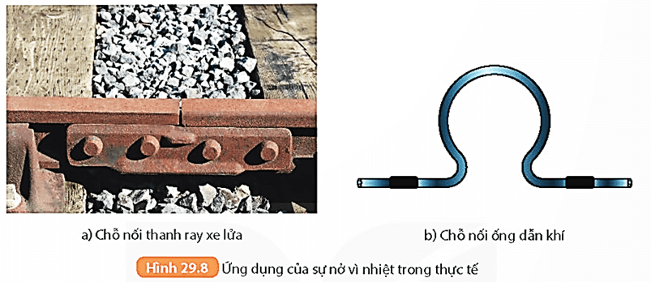
GIỮA ĐẦU CÁC THANH RAY PHẢI CÓ KHE HỞ
Để khi nhiệt độ tăng đường ray không bị uốn cong gây nguy hiểm khi tàu đi qua.

Slide 14

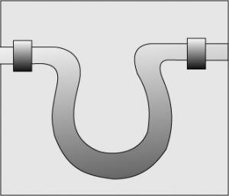
CÁC ỐNG KIM LOẠI DẪN HƠI NÓNG HOẶC NƯỚC NÓNG PHẢI CÓ ĐOẠN UỐN CONG
Để khi ống bị nở dài thì đoạn cong này chỉ biến dạng mà không bị gãy

Slide 15

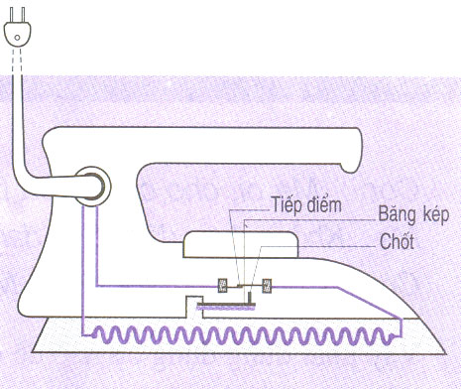
LỢI DỤNG SỰ NỞ VÌ NHIỆT
*Ứng dụng sự nở vì nhiệt khác nhau giữa các chất để tạo ra băng kép dùng làm rơle điều nhiệt trong bàn là, bếp điện…

Slide 16


Băng kép gồm 2 thanh kim loại khác nhau như đồng và thép được tán chặt sát với nhau. Ở nhiệt độ bình thường băng kép thẳng. Khi bị nóng lên, do hai băng kim loại nở dài không giống nhau mà băng kép sẽ bị uốn cong làm hở mạch điện đi qua băng kép

Slide 17
Băng kép dùng làm rơle đóng, ngắt mạch điện

Slide 18
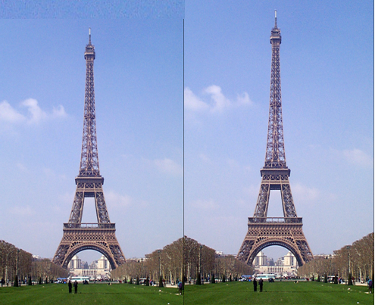
Tháng 1
Tháng 7
Tháng 1 là mùa Đông (lạnh),mà tháp làm bằng thép nên thép co lại khi gặp lạnh
Đến tháng 7 là mùa Hè (nóng) nên thép nở ra do đó ta thấy tháp cao lên.

Slide 19
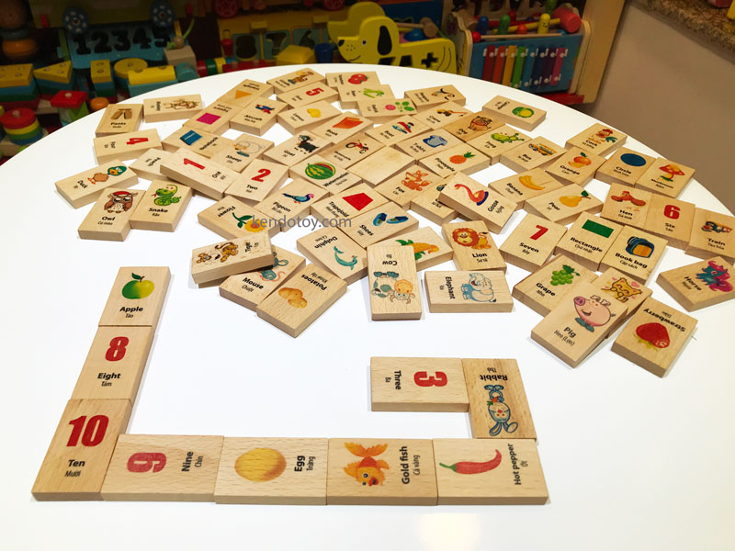
LUYỆN TẬP

Slide 20
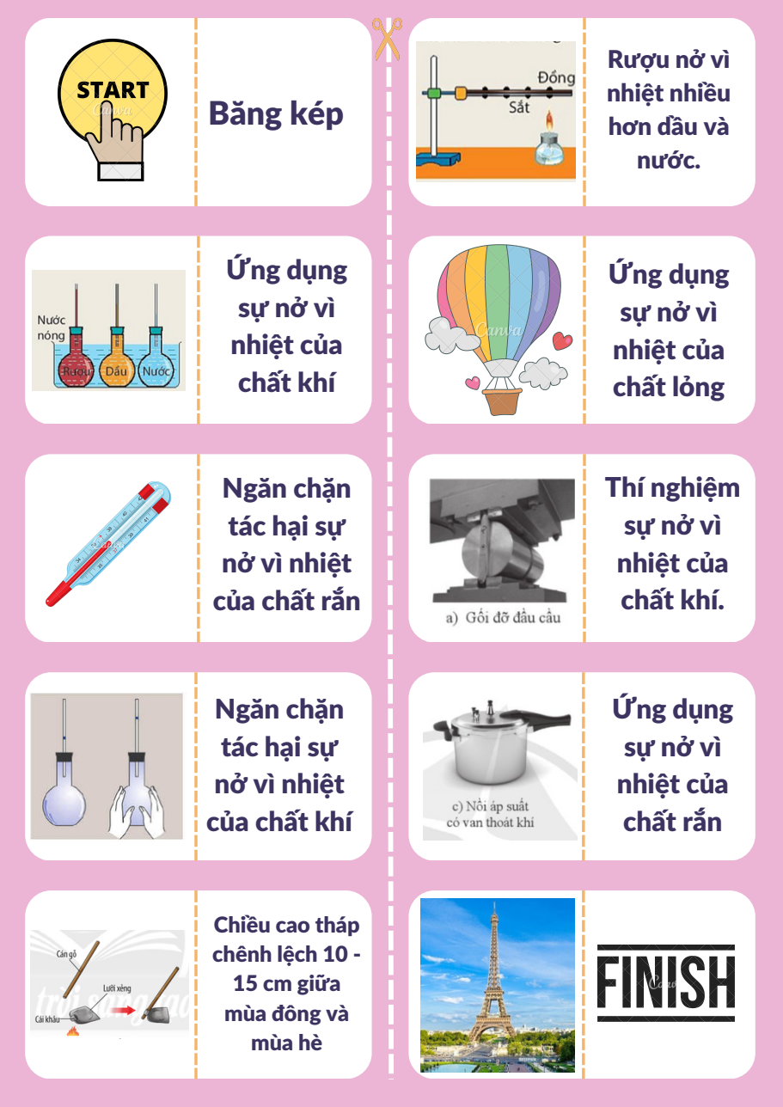
Đáp án

Slide 21


NHANH
NHƯ CHỚP

Slide 22


1
Tại sao khi xây cầu, thông thường một đầu cầu người ta cho gối lên các con lăn?
Để tránh tác hại của sự dãn nở vì nhiệt.

Slide 23
2
Khi nhúng quả bóng bàn bị móp vào trong nước nóng, nó sẽ phồng trở lại. Vì sao như vậy?
Vì nước nóng làm cho khí trong quả bóng nở ra.

Slide 24
3
Tại sao gạch lát ở vỉa hè có khoảng cách giữa các viên gạch lớn hơn so với các viên gạch được lát trong nhà?
Vì ngoài trời thời tiết rất nóng, phải chừa khoảng cách để có sự dãn nở giữa các viên gạch.

Slide 25

BTVN
HS tìm hiểu và mô tả hoạt động của băng kép trong một số dụng cụ
Nhóm 1: băng kép báo cháy
Nhóm 2: băng kép trong bàn là
Nhóm 3: băng kép trong ấm đun nước
Nhóm 4: băng kép trong nồi cơm điện
Nhóm 5: băng kép trong bình nóng lạnh

Slide 26

xin cảm ơn các em học sinh
Chúc các em luôn học giỏi

